Slide 1
Hybrid App
2020년 1학기

Slide 2
목 차
PhoneGap이란? 3 – 8 Page
PhoneGap 환경설정 및 프로젝트 생성 9 – 19 Page
PhoneGap Plugin notification 사용 20 – 23 Page

Slide 3


PhoneGap 이란?
native와 html5/css3, Sencha touch, jquery mobile 등으로 개발된 WebApp을 App으로 감싸기 위한 Framework
Mobile Cross Platform OpenSource
2008년 8월 iPhoneDevCamp 행사에 첫 선을 보인 Hybrid platform
2011년 10월 Nitobi사에서 Adobe사로 인수
Apache 재단의 라이선스 정책을 따름
PhoneGap은 cordova를 기반으로 여러가지 PlugIn들을 묶어 Mobile 환경에 개발할 수 있도록 만든 배포판

Slide 4
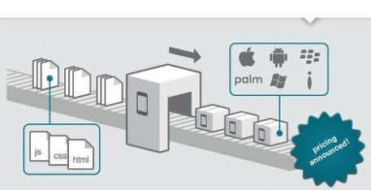
Hybrid App의 장점
스마트폰 시장에는 Android, iPhone, Window, Blackberry 등 다양한 OS가 존재하는데, 이런 운영체제에 맞게 각각 App을 개발한다는 것은 사실상 힘들다. 그렇기 때문에 HTML을 바탕으로 개발하는 개발 도구인 Phonegap이 주목 받고 있다.

Slide 5
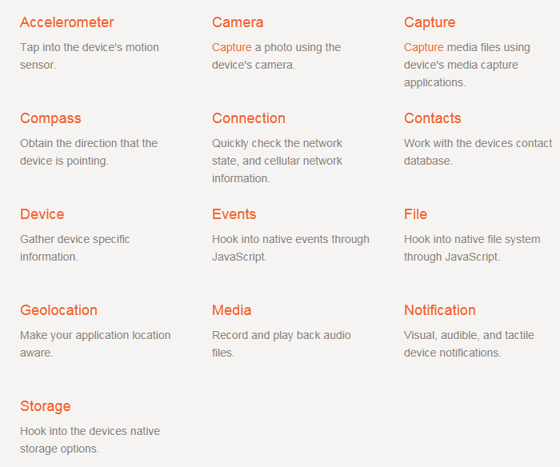
PhoneGap의 기능

Slide 6
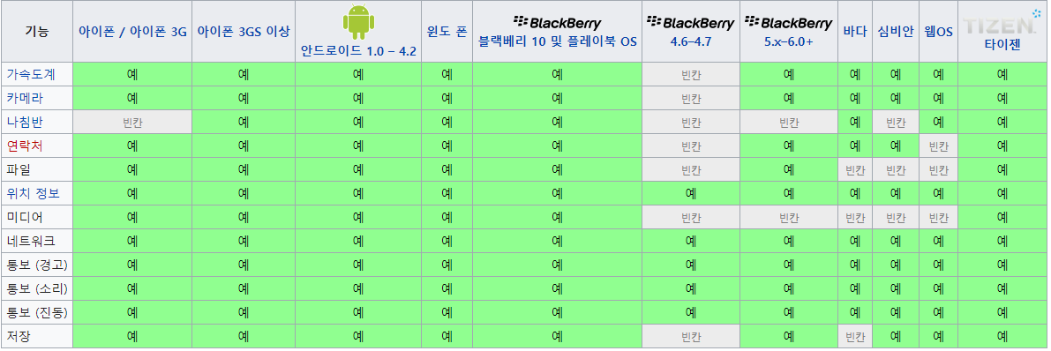
PhoneGap의 지원 범위

Slide 7
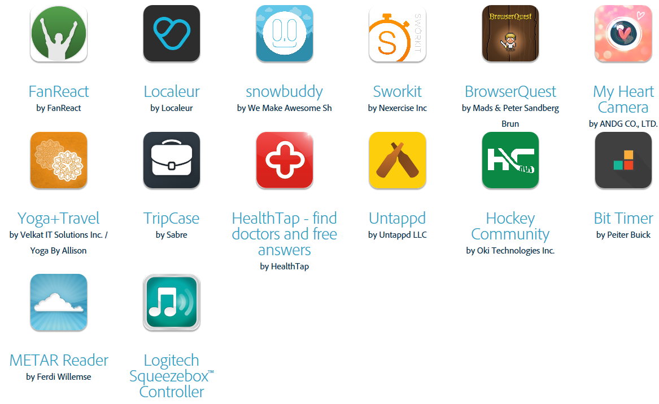
PhoneGap을 이용한 App

Slide 8
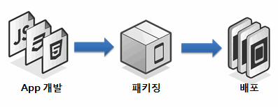
PhoneGap의 일반적인 개발 절차
개발 Platform에 맞는 환경 설치
www 폴더 아래에 index.html 생성하고, phonegap.js파일 추가
Hybrid App의 주요 로직을 JavaScript Module로 작성
HTML, CSS, Jquery 등 다양한 Web UI 기술 사용해 화면 구성
Simulater나 Device에서 Hybrid App을 실행하며 수정

Slide 9
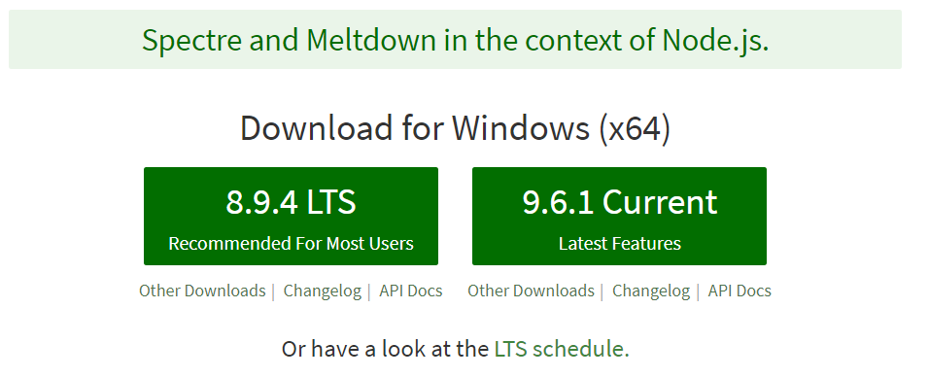
PhoneGap – Node.js 설치
PhoneGap은 Nodejs의 다양한 라이브러리 기반으로 작성
주소 : http://nodejs.org/
* 설치 후에는 더 이상의 설정이 필요 없음

Slide 10
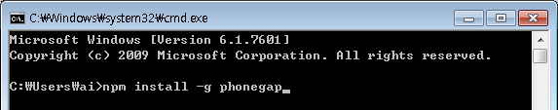
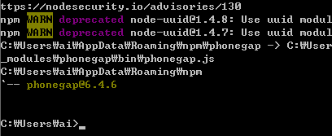
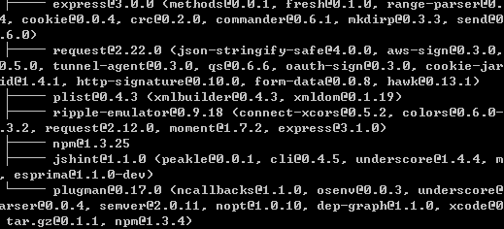
PhoneGap – PhoneGap Download
cmd 를 실행하여 아래의 명령어를 입력하여 설치를 진행
$npm install -g phonegap
이미 설치 된 경우
처음 설치하는 경우

Slide 11
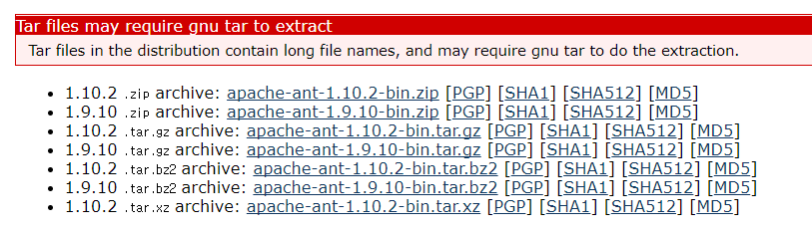
PhoneGap – Android Project 생성 & ant 설치
이전에 생성한 Project에 Android Platform을 생성
먼저 Ant를 설치
  Java 소프트웨어 빌드 도구로 linux make와 흡사함
Ant의 설치 두 가지 방법
  $npm install -g ant 를 cmd 창에 입력하여 한 번에 설치하는 방식
  http://ant.apache.org/bindownload.cgi 에서 apache-ant-*-bin.zip을 받아서 압축을 풀어주는 방식

Slide 12
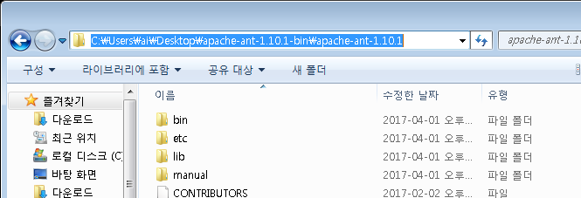
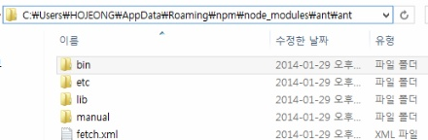
PhoneGap – Android Project 생성 & 환경 설정
JAVA_HOME, ANT_HOME, ANDROID_HOME 총 세가지 환경 변수를 확인
  JAVA_HOME은 JDK 가 설치되어있는 폴더위치
  ANT_HOME은 ANT가 설치되어있는 폴더위치
  ANDROID_HOME은 안드로이드 SDK안에 Platform-tools와 tools 폴더위치
JAVA_HOME : 이전의 JNI 실험에서 했던 방식과 마찬가지로 JAVA_HOME에 JDK 경로를 추가하고 Path에 JDK 바이너리 실행파일 폴더를 지정
  Path ex : %JAVA_HOME%\bin *이미 입력 된 경로가 있을 경우 ‘;’로 구분 함
ANT_HOME : ANT가 설치 된 경로를 추가
  Path ex : %ANT_HOME%\bin
ANT를 zip으로 설치한 경로(사용자 임의)
ANT를 npm으로 설치한 경로
C:\Users\사용자\AppData\Roaming\npm\node_modules\ant\ant
12

Slide 13
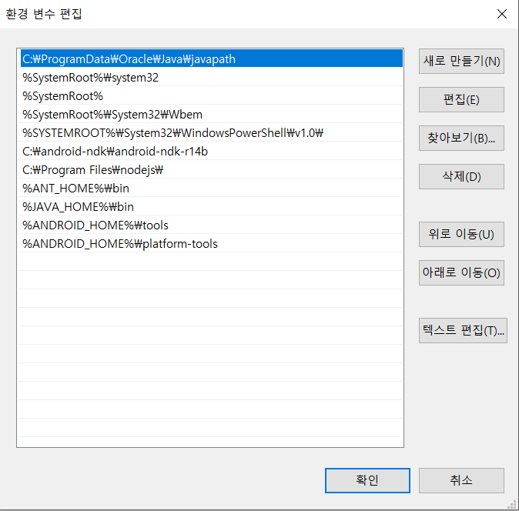
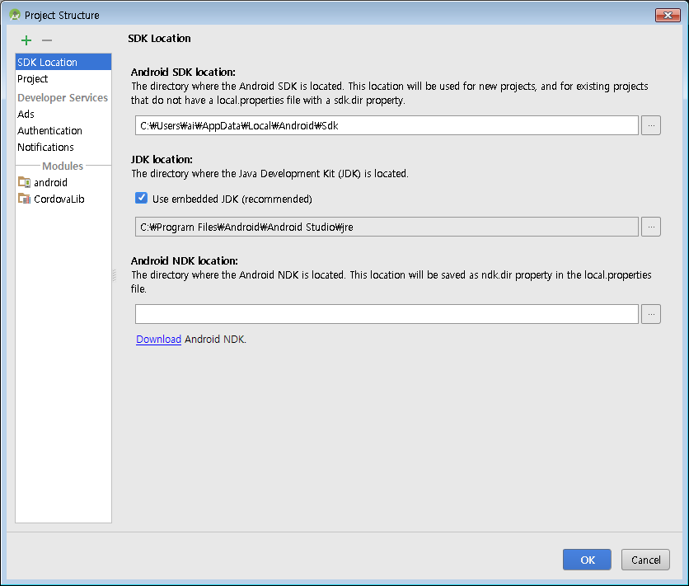
PhoneGap – Android Project 생성 & 환경 설정
ANDROID_HOME : Android sdk의 경로에서 Platform-tools와 tools 폴더에 대한 경로를 추가
  Path ex : %ANDROID_HOME%\platform-tools
  Path ex : %ANDROID_HOME%\tools
  File -> project Structure -> SDK Location 에서 확인

Slide 14
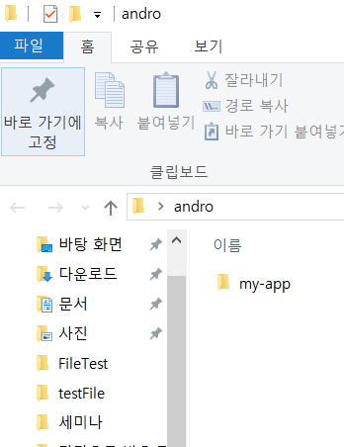
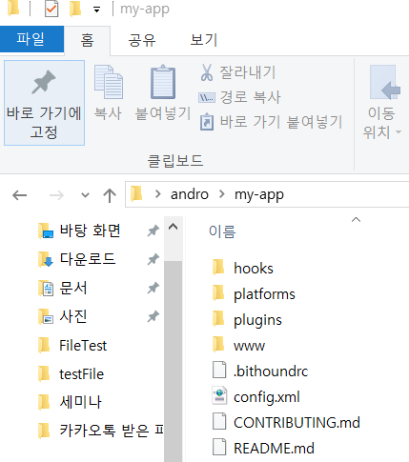
PhoneGap – Project 생성
자신이 원하는 경로에 폴더 하나를 생성
* 예에서는 andro라는 폴더를 바탕화면에 생성함
cmd 창에서 자신이 생성한 폴더 위치로 이동하여 아래의 명령어를 입력
$phonegap create [폴더명][패키지명][프로젝트명]
자신이 지정한 경로에 Project가 생성 된 것을 확인

Slide 15
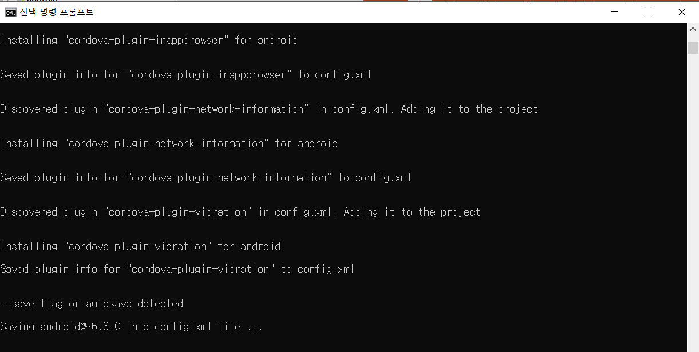
PhoneGap – Android Project 생성
cmd 창에서 14페이지에서 생성한 Project 폴더로 접근하여 아래의 명령어를 입력
$cd my-app
$phonegap platform add android
생성이 완료 된 화면

Slide 16
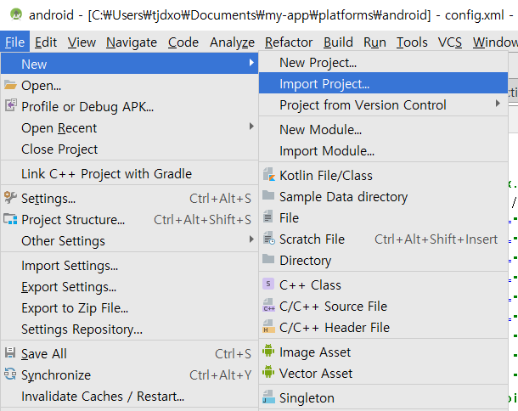
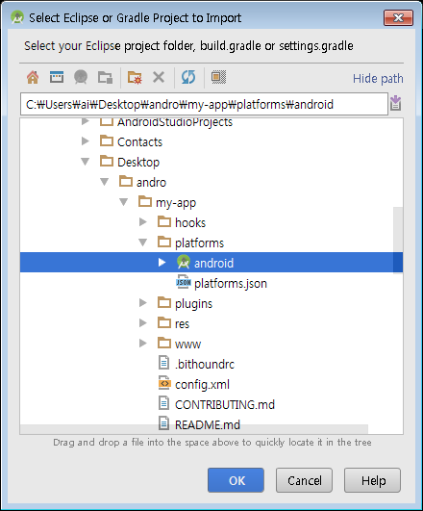
PhoneGap – Android Project 실행
Import project(Eclipse ADT, Gradle, etc) 선택
Project 생성 폴더에 android 폴더 선택

Slide 17
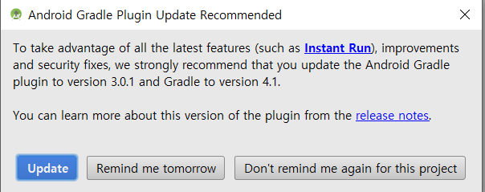
PhoneGap – Android Project 생성
(주의!) Android Gradle Plugin Update 대화상자가 뜰 시 Update 하지 말아야함!
만약 Update할 경우 Android Studio의 Gradle 버전과 PhoneGap Cordova의 Gradle 버전이 틀려져서 실행이 안됨
17

Slide 18
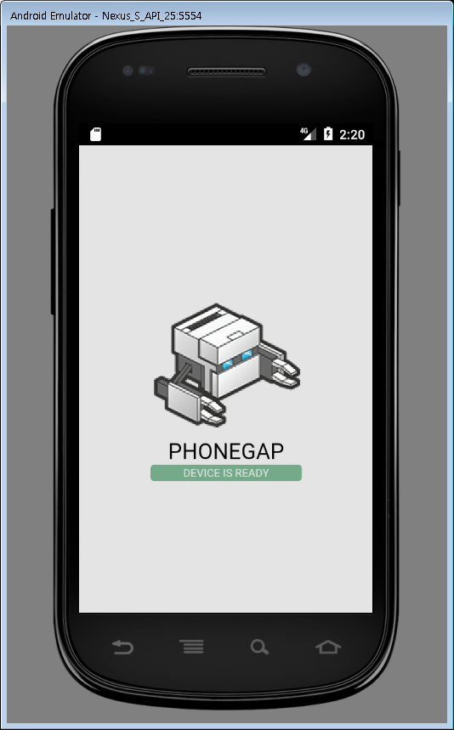
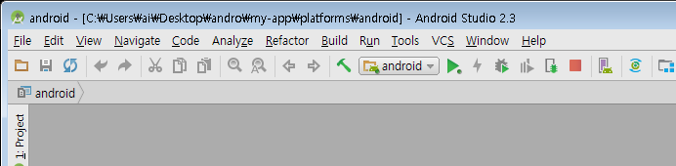
PhoneGap – Android Project 실행
Run 버튼 클릭
PhoneGap index.html 화면 출력

Slide 19
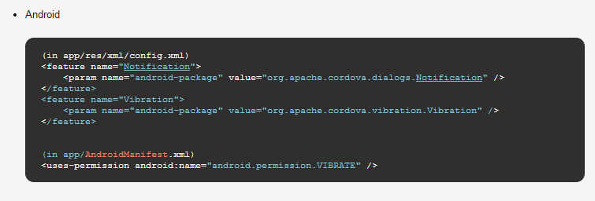
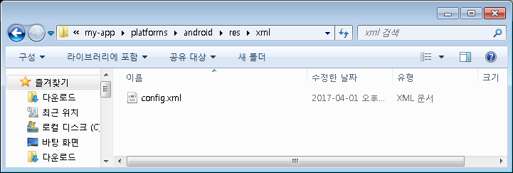
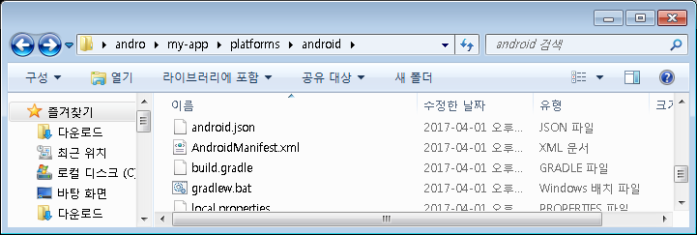
PhoneGap응용- notification
알림 기능을 사용하기 전에 아래와 같이 세팅을 함
생성한 프로젝트에는 전부 명세 되어 있으므로 생략(만약 없다면 아래와 같이 추가)

Slide 20
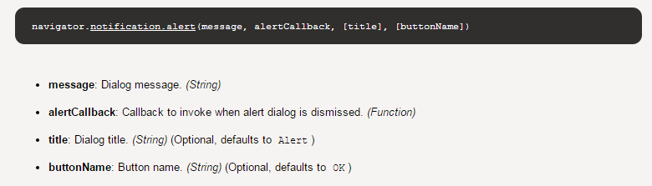
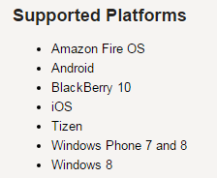
PhoneGap응용- notification.alert
함수 설명

Slide 21
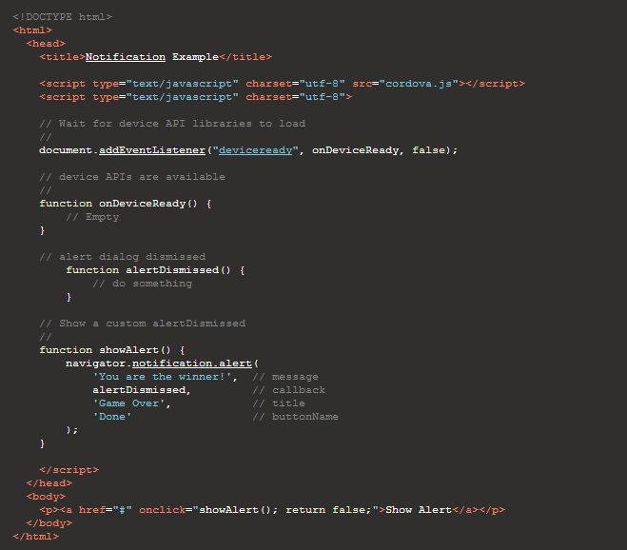
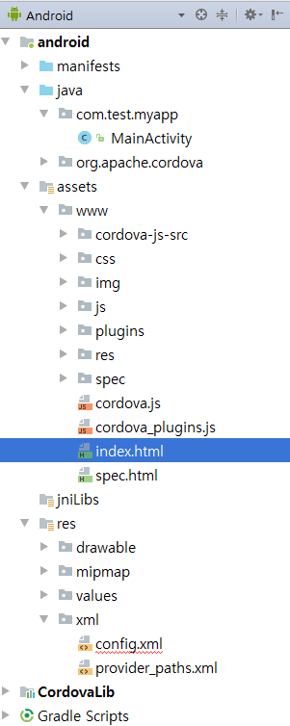
PhoneGap응용- notification.alert 코드 작성

Slide 22
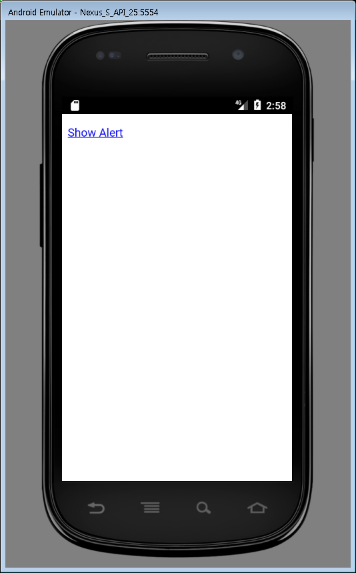
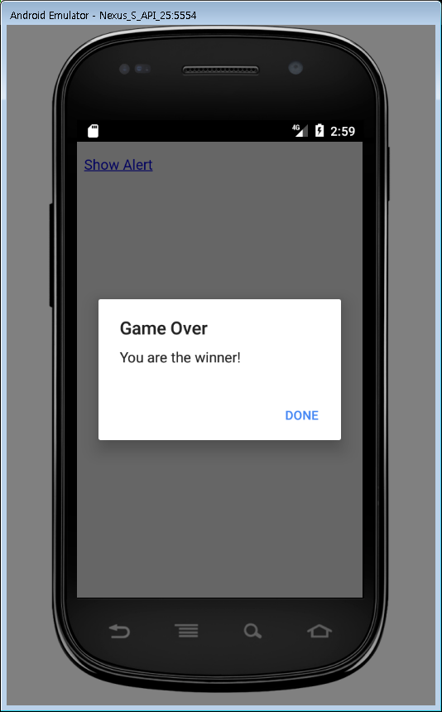
PhoneGap응용- notification.alert 실행
알림 실행 결과

